Slide 1
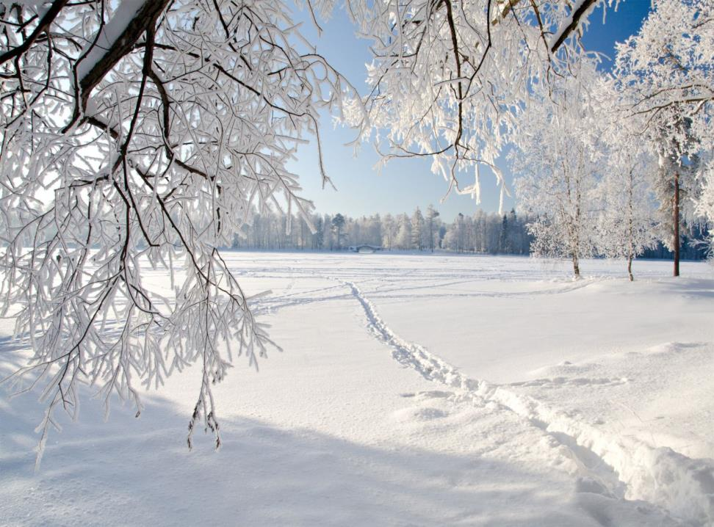
Зимующие птицы

Slide 2
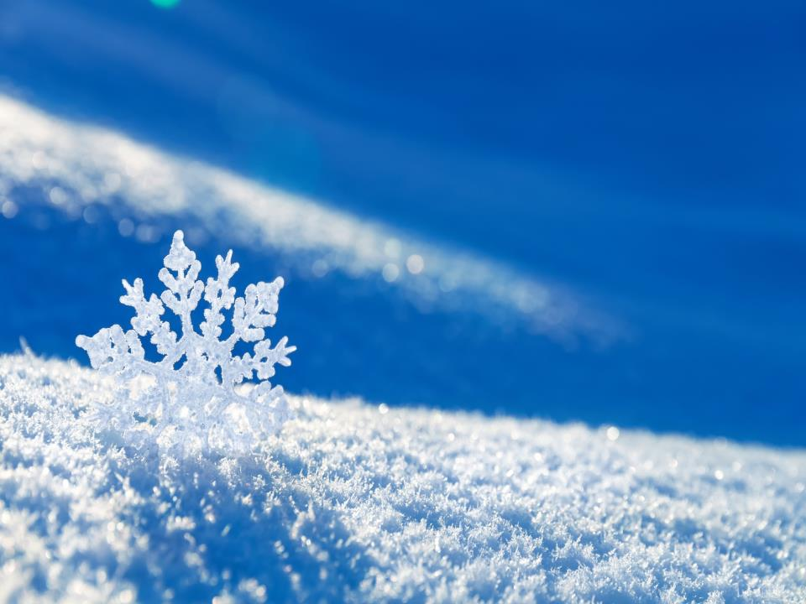
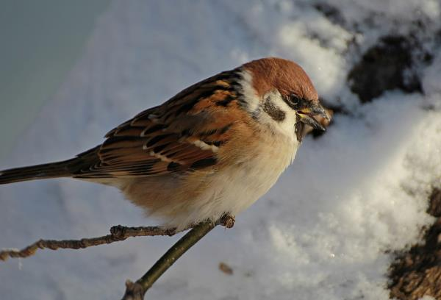
Воробей
Воробей – маленькая, неунывающая, бойкая птичка. Несмотря на кажущуюся невнимательность и суетливость, эти птички очень умны и быстро привыкают к людям, понимая, что именно рядом с человеком можно раздобыть корм. Люди зачастую подкармливают диких птиц, особенно зимой, и воробьи об этом знают. Будучи всеядными, эти птички едят все, что люди сыплют им в кормушку или просто выбрасывают.

Slide 3
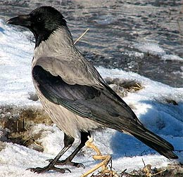
Ворона
Ворона – хитрая, ловкая и находчивая птица! Это крупная птица, она не выделяется яркостью окраски. Голова, клюв, горло, крылья, хвост и лапы у вороны черные, а все остальное серое. Ворон — всеядная птица, поэтому рацион ворона разнообразен. Главное место в питании занимает падаль, которой ворон кормится на свалках и у скотобоен.

Slide 4

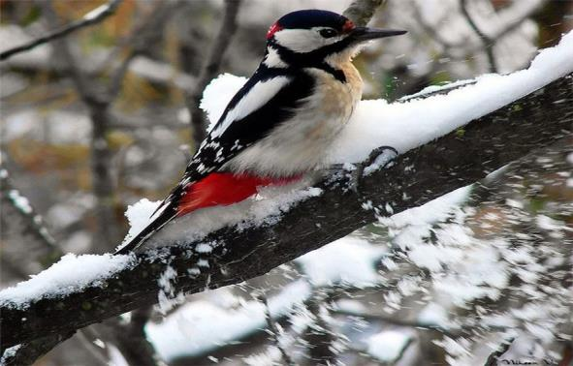
Дятел
Спинка у дятла черная, крылья тоже черные, но с белыми крапинками, а на белом брюшке крапины черные, на голове дятла-ярко-красный беретик. У дятла большой и крепкий клюв, которым он, словно врач, выстукивает заболевшее дерево. Птица срывает с ветки еловую или сосновую шишку, удобно закрепляет ее в развилке дерева и крепким клювом вылущивает из шишки вкусные семена.

Slide 5
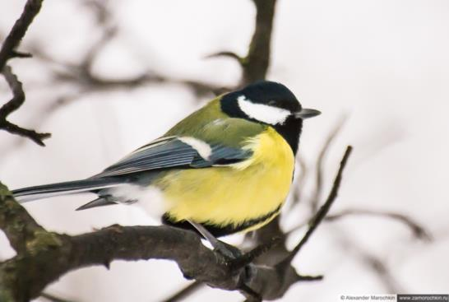
Синица
Оперение синицы яркое и красивое-кажется, что птичка нарядилась в желтую блузку с черным галстуком и в зеленый плащик, а голову украсила темной шапочкой. Она легко прыгает по веткам и с помощью острых и цепких коготков ловко лазает по стволам деревьев. Когда наступают холода, синица находит припасенного летом жучка и склюет его.

Slide 6

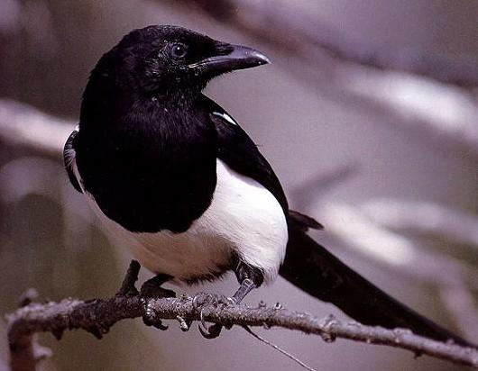
Сорока
Сорока-белобока - перышки у нее по бокам совсем белые. Голова и крылья – черные. Хвост тоже черный, но с очень красивым зеленоватым отливом, длинный и прямой как стрела. Зимой птицы перебираются поближе к людям-разлетаются по деревням, обживают городские окраины. Рядом с человеком сытнее и теплее.

Slide 7
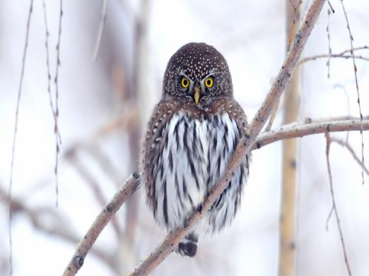
Сова
Сова – хищная птица. Она охотится по ночам, а днем спит, спрятавшись к глубоком дупле. У совы-большая голова, которой она ловко вертит во все стороны, почти нет шеи и круглые немигающие янтарные глаза. Зимой совы остаются в наших краях.

Slide 8
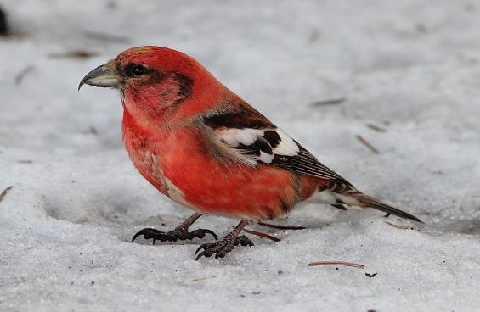
Клест
Клесты – постоянные жители зимних лесов. У клеста удивительный клюв-очень крепкий, толстый, сжатый с боков. Кончик верхней части клюва загнут крючком вниз, а нижняя, более сильная часть клюва загнута вверх, вот и получается клюв в виде креста. Он позволяет птице легко и быстро вылущивать из сосновых и еловых шишек семена - основной корм клестов.

Slide 9

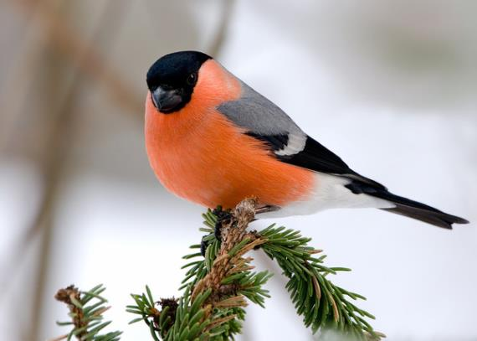
Снегирь
Снегирь выглядит нарядным – он всегда в красном. На самом деле красно-грудки – это самцы снегиря, самочки выглядят намного скромнее. Грудка у них зеленовато-серая. Снегирь питается почками и семенами деревьев и кустарников, ягодами, из которых он выбирает семена, а мякоть выбрасывает. Отведав рябины, снегирь чистит клюв: к нему прилипают семена рябины. Во время чистки клюва они попадают на землю, а весной прорастают.

Slide 10
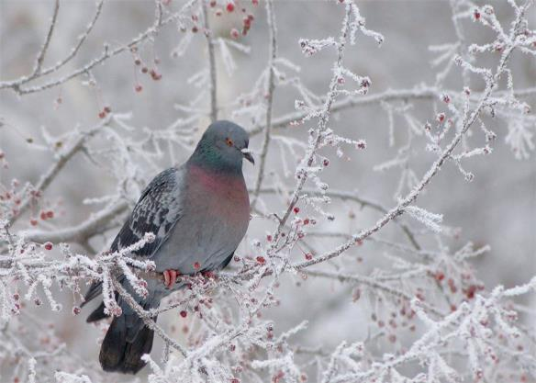
Голубь
Голуби ведут строго дневной образ жизни. Пищу обычно собирают на земле, в связи, с чем хорошо ходят. Питаются семенами различных растений, как диких, так и культурных, которые собирают на земле. Это - общественная птица, гнездиться как правило колониями, за пищей и водой летают стаями, при этом летом и зимой в стае бывает до нескольких сотен птиц.

Slide 11
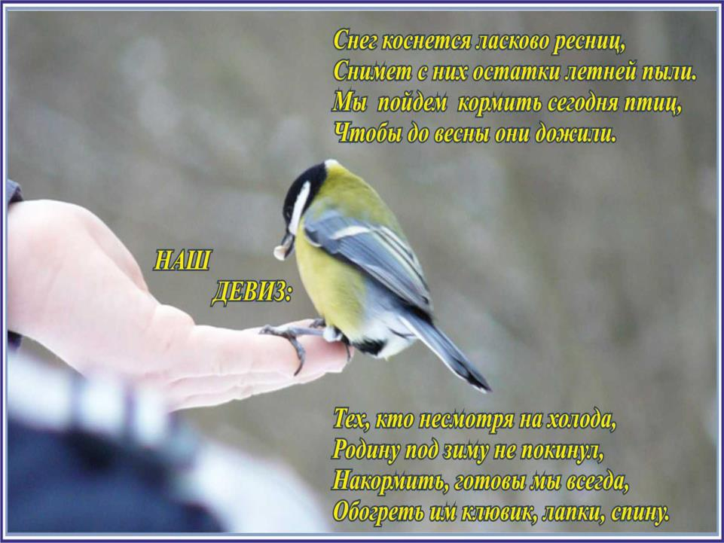

Slide 12
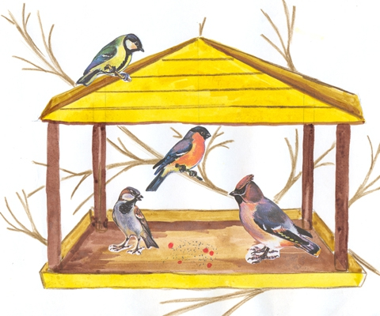
Покормите птиц зимой

